Slide 1

Ребдев Павел
Чистяков Влад
Запарин Елисей
Имиль Ибрагимов

Slide 2

Целевые клиенты

Slide 3



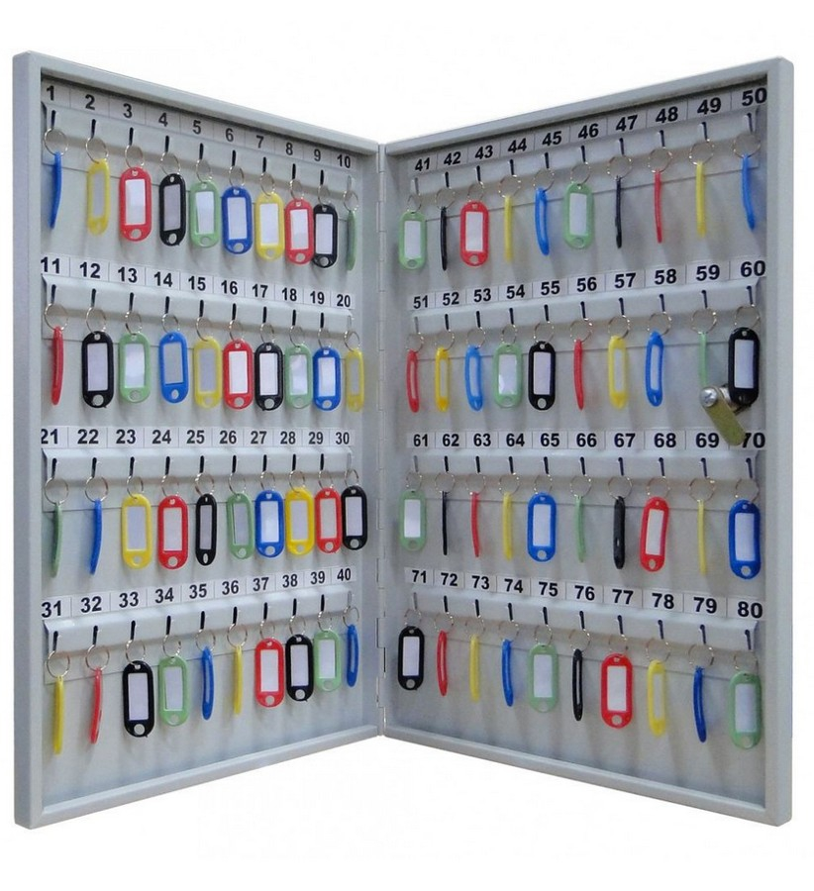
Проблемы

Slide 4


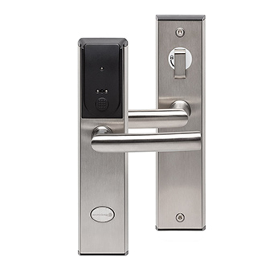

Slide 5


Slide 6

Решение

Slide 7

Каналы продажи

Slide 8

Выручка

Slide 9





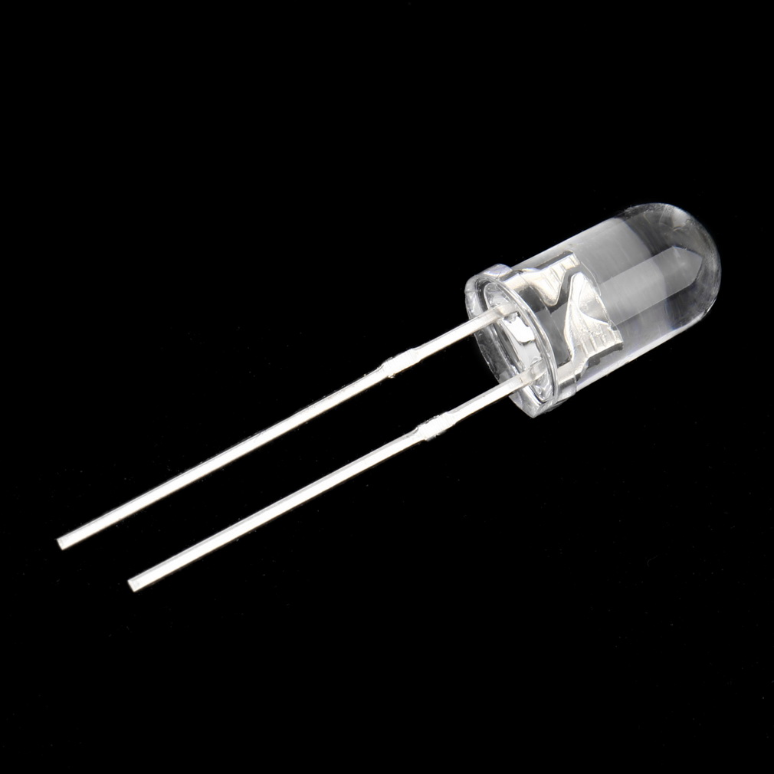
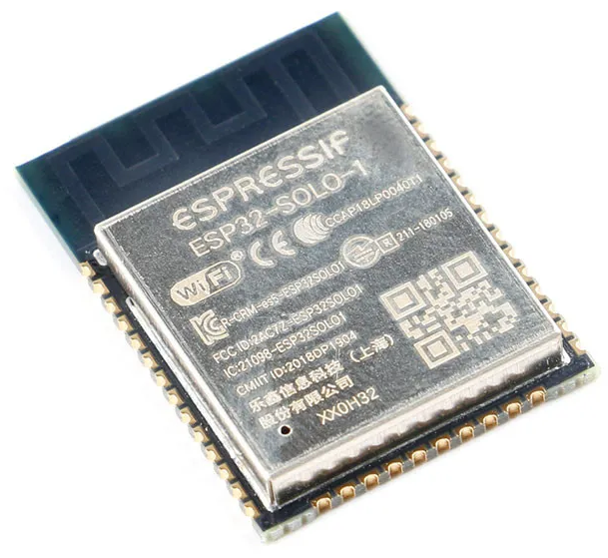



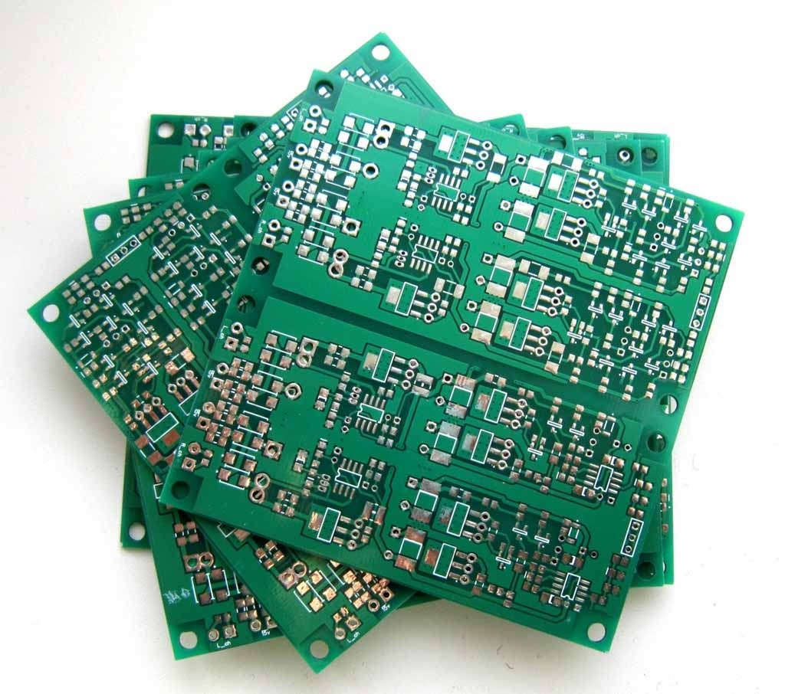
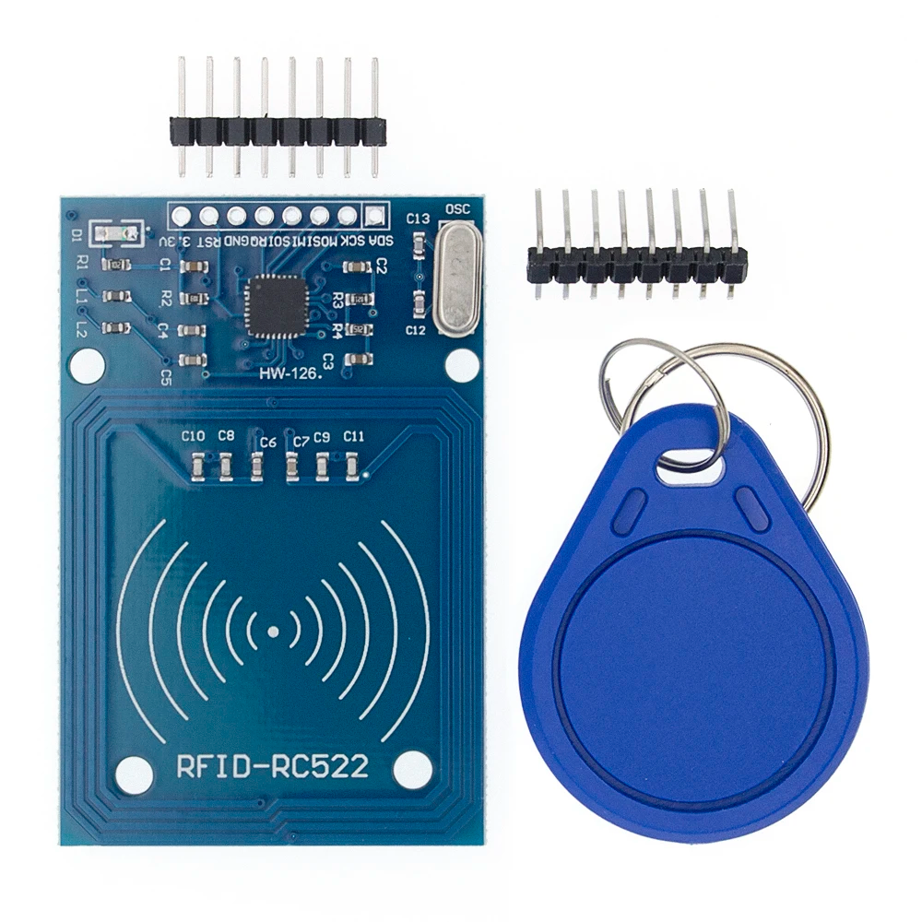

Slide 10

Ключевые метрики

Slide 11


Slide 12
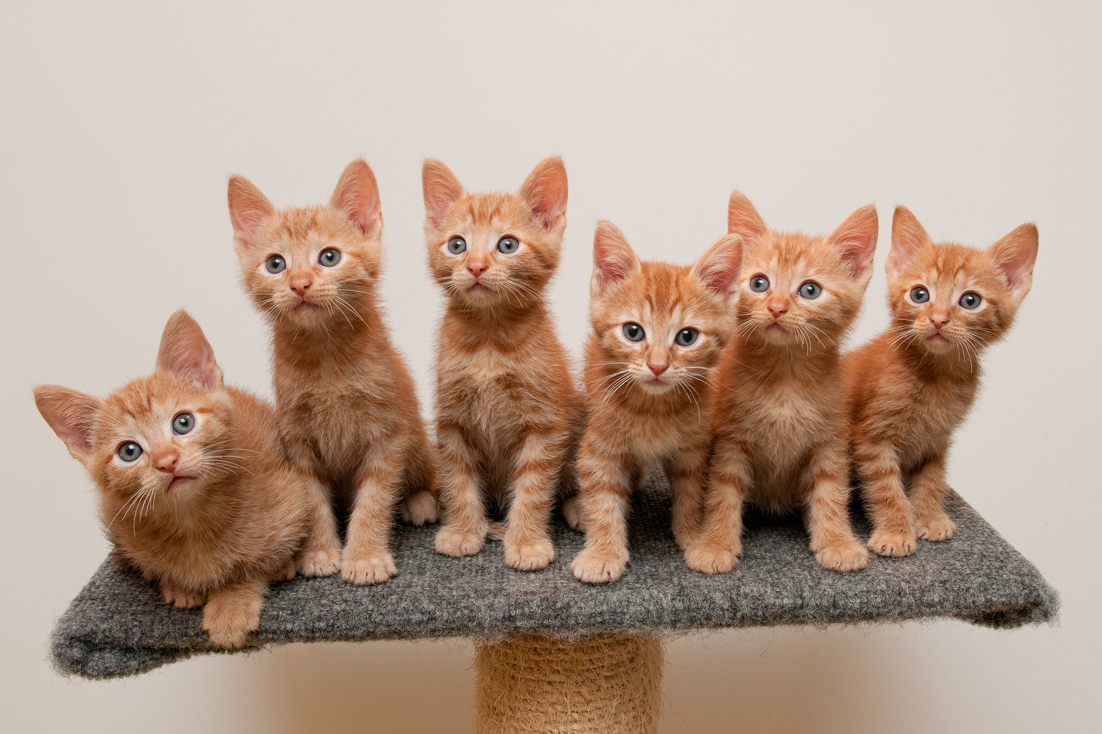
Спасибо за внимание

